Slide 1



Добро пожаловать
в МКБ!

Slide 2

Основные факты
Добро пожаловать в МКБ!
Московский крединтый банк (МКБ) основан 19 августа 1992 года
Системно значимый банк
Топ-6
по объему активов
Топ-5
по объему чистой прибыли
> 5 000
сотрудников
15 000
корпоративных клиентов
1 500 000
розничных клиентов
120
отделений банка
> 1 200
банкоматов
> 7 000
платежных терминалов

Slide 3
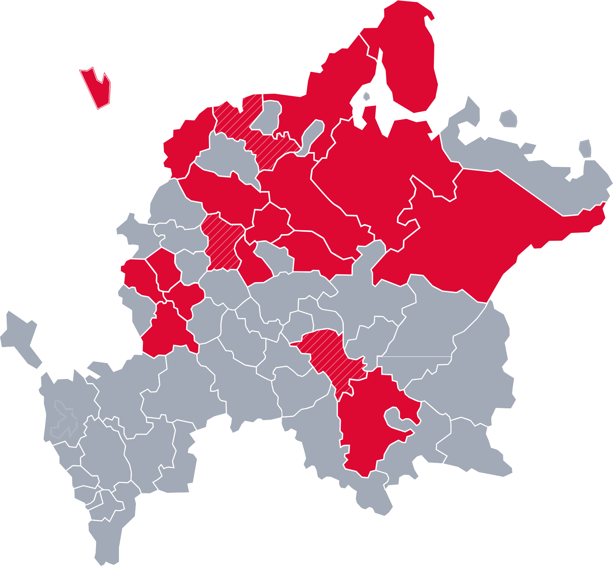
География присутствия
Добро пожаловать в МКБ!
Расширение сети отделений банка началось в 2018 году с работы в рамках проекта
по обслуживанию клиентов АО Банка «Советский».
100 отделений
В Москве и Московской области
Более 20 отделений
в регионах России
Розничная сеть
Розничная сеть
и корпоративная сеть

Slide 4
Добро пожаловать в МКБ!
Продукты для клиентов МКБ
Продукты и сервисы банка ежегодно получают высокую оценку качества:
МКБ активно развивается и предлагает современные продукты и выгодные финансовые решения для физических лиц, малого и среднего бизнеса, корпоративных клиентов, а также инвестиционные продукты
Единственный частный российский банк
в рейтинге Forbes Global 2000
Лучший банковский сервис в 2019 году
по данным исследования британского журнала «Euromoney» Cash Management Survey — 2019
1-е место в номинации «Мобильное приложение» Премии Рунета - мобильный банк «МКБ онлайн».
Топ-10 лучших банков России по уровню обслуживания клиентов, Banki.ru

Slide 5

Добро пожаловать в МКБ!
Контакт-центр МКБ
Контакт центр МКБ переехал в г. Пермь в 2019 году
Общая численность: более 300 сотрудников
Основные функции:
поддержка действующих клиентов;
дистанционные продажи;
контроль качества и развитие персонала.
Контакт-центр:
Управление дистанционных продаж и
обслуживания клиентов г. Пермь
Мы набираем команду профессионалов для поддержки действующих клиентов МКБ по всем существующим продуктам и сервисам
Отдел дистанционных продаж и консультирования
Отдел обслуживания клиентов и консультирования

Slide 6

Добро пожаловать в МКБ!
Карьерная лестница
Руководитель группы
Ведущий специалист
Старший специалист
Специалист 1 категории
Специалист 2 категории
Оклад 23 000
+ премия 12 000
Совокупный доход
35 000 руб.
Специалист 3 категории
Оклад 22 000
+ премия 11 000
Совокупный доход
33 000 руб.
Оклад 21 000
+ премия 10 000
Совокупный доход
31 000 руб.
Открыт набор

Slide 7

Добро пожаловать в МКБ!
Специалист Отдела обслуживания клиентов и консультирования
Обязанности:
Обработка входящих звонков, консультирование клиентов по продуктовой линейке банка;
Консультирование клиентов банка по различным вопросам (счетам, транзакциям, остаткам, поддержка клиентов-держателей пластиковых карт).

Slide 8


Добро пожаловать в МКБ!
Специалист Отдела дистанционных продаж и консультирования
Обязанности:
Исходящие звонки действующим клиентам банка, консультирование клиентов по новым акциям и продуктам банка;
Продажи дополнительных банковских продуктов.
Есть возможность работать 4 часа в день

Slide 9
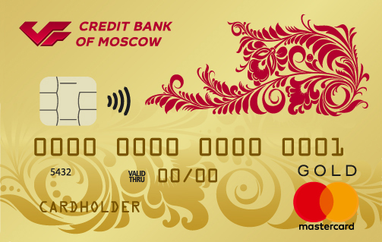
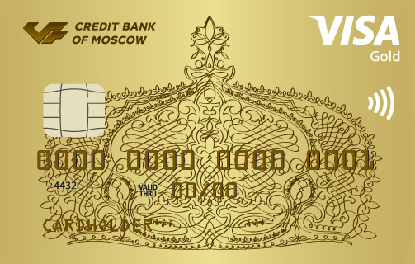
Добро пожаловать в МКБ!
Зарплатная карта сотрудников МКБ
Банк строго соблюдает требования законодательства, заработная плата выплачивается 2 раза в месяц:
Аванс:
Выплачивается 22 числа текущего месяца пропорционально отработанным дням
с 1 по 15 число месяца
Зарплата:
7 числа следующего месяца выплачивается остальная часть денежных средств (за прошлый месяц).
Условия оплаты труда:
фиксированный ежемесячный доход перечисляется на золотую зарплатную карту МКБ;
ежемесячная переменная часть зависит от выполнения установленных показателей.
Выплата заработной платы производится на зарплатную карту
Visa Gold или Mastercard Gold,
бесплатно выпускаемую для каждого сотрудника банка.

Slide 10












Добро пожаловать в МКБ!
Что мы предлагаем
Заполнить Анкету
Пройти собеседование
Пройти обучение (5 дней)
Стать частью команды МКБ
Удобные графики работы: 4 часа, 8 часов – 5/2 и 12 часов – 2/2;
Оформление согласно ТК РФ («белая» заработная плата), оплачиваемые отпуска и больничные;
Оплачиваемое обучение;
Корпоративное обучение в Бизнес Академии;
Корпоративная электронная библиотека;
ДМС для сотрудника, включая госпитализацию и стоматологию, а также льготная цена на приобретение программ ДМС для детей, супруга / супруги и родителей;
Страхование при выезде за рубеж;
Корпоративная социальная и материальная поддержка в определенных жизненных ситуациях;
Корпоративные скидки и специальные акции от компаний- партнеров;
Льготные условия на продукты Банка;
Программы признания особых достижений сотрудников;
Участие в благотворительных и социально значимых активностях;
Офис: ул. Крисанова 59.

Slide 11


Добро пожаловать
в команду МКБ!

